Slide 1

Hodnotové toky v podniku a jejich vliv na rozhodování –analýza bodu zvratu
Cílem přednášky je:
Aplikovat bod zvratu pro manažerské rozhodování
.

Slide 2
Hodnotové toky v podniku a jejich vliv na rozhodování 2
Jak aplikovat model bodu zvratu pro manažerské rozhodování
Seznámit se s dalšími ukazateli
.
Struktura přednášky

Slide 3
Analýza bodu zvratu-odvození
Souvisí se znalostí nákladové a výnosové funkce

Slide 4
Předpoklady modelu a definice
DEF: BOD ZVRATU JE TAKOVÝ objem výroby, při kterém se tržby při daných cenách výrobků rovnají souhrnu fixních a variabilních nákladů. V tomto případě, tržby z prodeje výrobků (T) uhrazují celkové náklady (N), které na prodané množství výrobku (Q) byly vynaloženy, a zisk je zisk nulový, proto bývá bod zvratu (Bz) označován také za kritický bod rentability, bod krytí nákladů či nulový bod aj.
Předpoklady modelu (5):
  Lze rozlišit náklady fixní a variabilní (pohybujeme se v krátkém období)
  Máme jednosložkovou sortimentní skladbu,
  při prodeji za jednotnou cenu
  Při neměnných variabilních nákladech na jednotku
  Fixní náklady se ve sledovaném období nemění

Slide 5
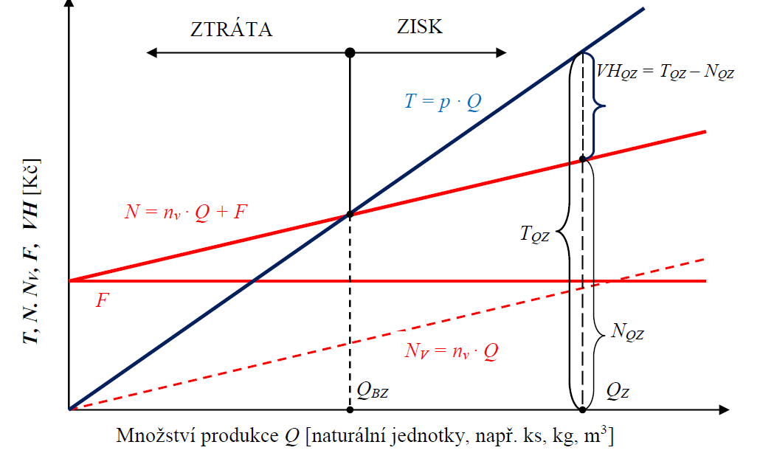
DIAGRAM BODU ZVRATU – grafická interpretace bodu zvratu- lineární průběh

Slide 6

Analýza bodu zvratu – odvození rovnice
Předpokládáme tedy funkční závislost výsledku hospodaření (VH) na objemu produkce (Q )a v bodě zvratu (Q_{bz}) předpokládáme VH=0
Odvodíme situaci:
VH =T – N (základní předpoklad, v dalším kroku vyjádříme závislost)
0= (p x Q_{bz} ) – (n_{v} x Q_{bz} + F)
0 = p x Q_{bz} – n_{v} x Q_{bz} - F
- p x Q_{bz} + n_{v} x Q_{bz} = -F //převedeme vše s Q_{bz} na jednu stranu rovnice
p x Q_{bz} - n_{v} x Q_{bz} = F // (vynás. -1)
Q_{bz} x (p - n_{v}) = F // vyjádříme Q_{bz}
Q_{bz} = F/ (p-n_{v})
Objem produkce v bodě zvratu Q_{bz} je roven podílu fixních nákladů F v čitateli ke jmenovateli v podobě rozdílu mezi cenou p a variabilními náklady na jednotku produkce n_{v}.
Rozdíl mezi cenou a var. nákl. na jednotku nazýváme „příspěvek na úhradu“ fixních nákladů.

Slide 7
Využití bodu zvratu

Slide 8
Znalost využijeme:
Nejširší využití skýtá toto členění při řešení tzv. rozhodovacích úloh na existující kapacitě, tj. že podniková kapacita již byla vytvořena a v rozpětí rozhodovacích úvah manažerů se nebude měnit.
úvahy o tom, jak změna v objemu a sortimentu výkonů ovlivní výši nákladů, výnosů a zisku.
Jde o dva typy úloh:
  úlohy na existující kapacitě z předpokladů, že podniková kapacita již byla vytvořena a v rozpětí rozhodovacích úvah manažerů se nebude měnit
  Úlohy o budoucí kapacitě. Řešení těchto úloh vychází naopak z předpokladu, že životnost současné, konkrétně zaměřené kapacity dospívá ke svému vyčerpání či je nutné ji přeplánovat.

Slide 9
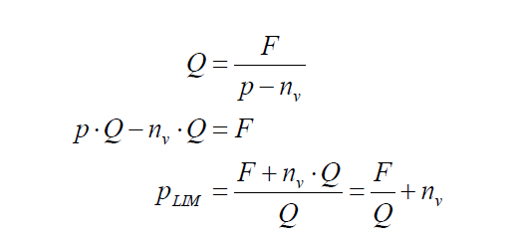
hodnota limitní ceny
Využívá se při stanovení zaváděcí prodejní ceny nového výrobku, ale také jako součást cenové konkurence.

Slide 10
limit variabilních nákladů
Údaje o limitu variabilních nákladů jsou důležitou informací pro technickou přípravu výrobku, volbu technologie a pro předběžnou kalkulaci ceny výkonu.
Nvlim = p – F/Q

Slide 11
Limit fixních nákladů
Informace o přípustné výši fixních nákladů může být využita při rozhodování o výběru použitých technických složek majetku, způsobu jejich pořízení aj..
Flim = Q x (p – vn)

Slide 12
OBJEM PRODUKCE PRO DOSAŽENÍ POŽADOVANÉHO VÝSLEDKU HOSPODAŘENÍ
Analýza bodu zvratu se také používá ke stanovení objemu produkce, chce-li podnik dosáhnout určitého zisku (Z), tj. v tomto bodě nechce dosáhnout VH=0, ale Z ve stanovené výši (Qz).
Odvodíme:
Z =T- N
Z= p x Qz – (nv x Qz) – F) / převedeme vše s Qz na jednu stranu
- p x Qz + nv x Qz = - F-Z / (vynás. -1)
p x Qz - nv x Qz = F+Z / vyjádříme Qz
Qz (p- nv) = F+Z
Qz = F+Z/ (p-nv)
Objem produkce v bodě QZ je roven součtu fixních nákladů F a stanoveného zisku Z v čitateli ke jmenovateli v podobě rozdílu mezi cenou p a variabilními náklady na jednotku produkce nv.

Slide 13
Analýza bodu zvratu v případě různorodé produkce
Závislost na tržbách.
Rozšíření problematiky

Slide 14
Předpoklady
V tom případě se pak v souvislosti s bodem zvratu vnucuje otázka: jakou výši tržeb musí firma vykázat, má-li dosáhnout bodu zvratu?
V případě opětovného předpokladu lineárního vývoje celkových nákladů lze jejich úroveň zapsat následující rovnicí:
N = F + hQ
kde proměnná Q = celková produkce vyjádřena tržbami v Kč, parametr h = podíl celkových variabilních nákladů na 1 Kč celkové produkce (tržeb)(h= VN/T).
A postup je potom stejný.

Slide 15
BODU ZVRATU JAKO ZÁVISLOST VÝSLEDKU HOSPODAŘENÍ NA TRŽBÁCH 1
Lze uplatnit již dříve zmíněnou následující transformaci N = F + hQ, ve skriptech naleznete celé odvození.
:
VH = T – nv Q – F
…
VH = (1-h) x T – F
Tbz = F/ 1-h
Při plánovaném zisku:
Tz= F+Z/1-h

Slide 16
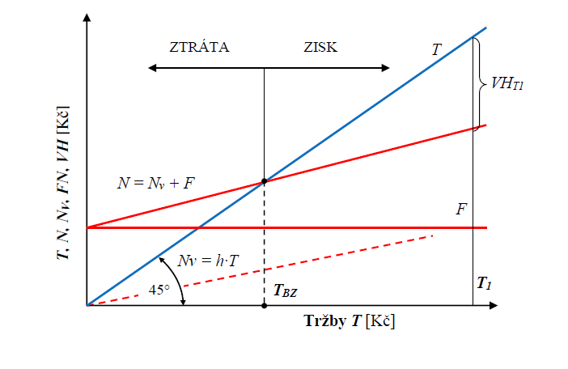
DIAGRAM BODU ZVRATU V PODOBĚ ZÁVISLOSTI VH NA TRŽBÁCH

Slide 17
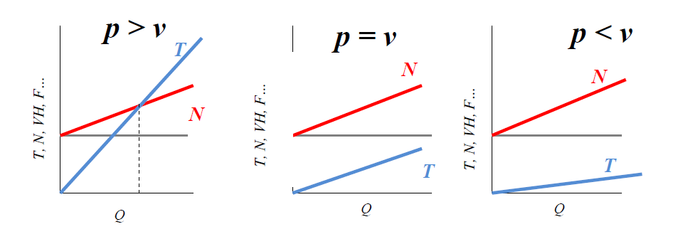
Tržby, náklady a výsledek hospodaření při různém poměru p/v, ukazatel h

Slide 18

Základní kategorie ekonomického hodnocení nákladů pro manažerské rozhodování 1
CELKOVÉ NÁKLADY JAKO FUNKCE OBJEMU PRODUKTŮ
Tímto vztahem vyjádříme všechny složky nákladů, které se podílely na vzniku objemu produktů, které podnik ve sledovaném období realizoval. Matematicky jsou celkové náklady N funkcí objemu výrobků či služeb Q, tedy N = f(Q) Kč.
PRŮMĚRNÉ NÁKLADY
Průměrné náklady reprezentují podíl celkových nákladů na jednotku produkce za sledované období, uplatnění tohoto výpočtu je možné pouze v případě homogenní produkce.

Slide 19
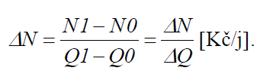
Základní kategorie ekonomického hodnocení nákladů pro manažerské rozhodování 2
PŘÍRŮSTKOVÉ NÁKLADY
Přírůstkové náklady N jsou chápány jako hraniční náklady, které se vztahují na změnu v celkových nákladech při změně v poskytované produkci o jednotku produkce, kde období 1 je období se změněnou produkcí a změněnými náklady, období 0 je období s původní produkcí a náklady. Tento výpočet se využije při analýze krátkodobých rozhodnutí o objemu produkce a maximalizaci zisku.

Slide 20


Základní kategorie ekonomického hodnocení nákladů pro manažerské rozhodování 3
HRUBÝ ZISK
Hrubý zisk VH vyjadřuje v podniku výsledek hospodaření a definujeme jej jako rozdíl mezi celkovými výnosy V a celkovými náklady N
HRUBÉ ROZPĚTÍ
Hrubé rozpětí HR je dáno jako rozdíl mezi tržbami (výnosy) a přímými náklady. Udává tak mezní výnos neboli marži

Slide 21



Základní kategorie ekonomického hodnocení nákladů pro manažerské rozhodování 4
RENTABILITA NÁKLADŮ
Ukazatel vyjadřuje výnosnost nákladů, lze jej vyjádřit v procentech nebo v absolutní hodnotě jako podíl zisku ke zvoleným nákladům podniku a znamená, kolik korun zisku připadá na jednu korunu nákladů neboli kolik zisku nám přinese jedna vynaložená koruna nákladů
RENTABILITA VÝNOSŮ
Ukazatel vyjadřuje výnosnost výnosů (tržeb), lze jej vyjádřit v procentech nebo v absolutní hodnotě jako podíl zisku k výnosům podniku a znamená, kolik haléřů zisku připadá na jednu korunu výnosů, nebo kolik zisku nám přinese jedna koruna výnosů
KOEFICIENT HRUBÉHO ROZPĚTÍ
Z tohoto ukazatele můžeme zjistit, kolik procent z 1 Kč tržeb tvoří hrubé rozpětí (mezní výnos, marže).

Slide 22

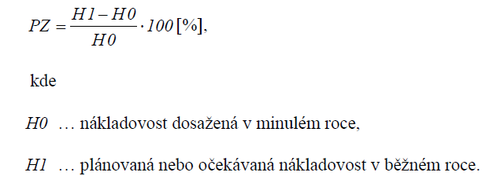
Základní kategorie ekonomického hodnocení nákladů pro manažerské rozhodování 4
NÁKLADOVÁ ÚČINNOST (VÝNOSNOST)
Tento ukazatel vyjadřuje vzájemný poměr tržeb a nákladů, tj. kolik korun tržeb připadá na jednu korunu nákladů, tedy, kolik korun nám přinese každá vynaložená koruna nákladů. Je přínosné, aby tento ukazatel dlouhodobě rostl. Nákladovou účinnost můžeme spočítat nejen k celkovým nákladům, ale také k vybrané nákladové položce.
NÁKLADOVOST
Nákladovost H je opačným ukazatelem k nákladové účinnosti. Doporučená hodnota tohoto ukazatele je tedy nižší než jedna.
PROCENTNÍ ZMĚNA NÁKLADŮ NA KORUNU VÝNOSŮ
Procentní změna nákladů PZ ukazuje úsporu (-) nebo překročení (+) nákladovosti oproti
předchozímu období v procentech.

